Slide 1

Programmation Procédurale 1
Equipe Algorithmique & Programmation
Année universitaire : 2021 - 2022

Slide 2
Objectifs
A la fin de ce chapitre, l’étudiant sera capable de:
Définir une fonction
Comprendre le mécanisme d’appel d’une fonction
Analyser un problème donné à l’aide des fonctions:
Identifier les fonctions associées aux différentes tâches demandées
Identifier les paramètres d’entrées/sorties

Slide 3
Objectifs
Concevoir une solution au problème en organisant les fonctions identifiées dans la phase d’analyse
Développer un programme structuré par les fonctions organisées selon la phase de conception

Slide 4

Les fonctions en C

Slide 5
Plan
Définition et utilité
Variables locales et variables globales.
Définition d’une fonction
Appel d’une fonction
Les paramètres d’une fonction
Fonctions et tableaux

Slide 6
Définition et utilité

Slide 7
Programmation modulaire en C
Découper le programme en plusieurs parties : sous-programmes ou modules.
Chaque module peut, si nécessaire, être décomposé à son tour en modules plus élémentaires ;
Ce processus de décomposition pouvant être répété autant de fois que nécessaire : c’est le principe de la programmation structurée.
Regrouper dans le programme principal les instructions décrivant les enchaînements des modules.
La seule sorte du module existant en langage C est la fonction.

Slide 8
Définition d’une fonction
Une fonction est un bloc d’instructions structurées autour d’un nom générique appelé "le nom de la fonction".
Ce bloc d'instructions peut éventuellement avoir besoin de valeurs pour pouvoir travailler sur des données qu'on lui transmet :
on dit que la fonction peut avoir besoin de paramètres.

Slide 9
Intérêts des fonctions
Améliorer la lisibilité du programme.
Eviter des séquences d’instructions répétitives.
Faciliter la maintenance.
Faciliter la conception.
Partager des outils communs qu’il suffit d’avoir écrits et mis au point une seule fois → Faciliter la réutilisabilité.

Slide 10
Intérêts des fonctions
Possibilité de découper le programme source en plusieurs parties stockées dans des fichiers sources séparés. Chaque fichier source, appelé par abus de langage "module", regroupe une ou plusieurs fonctions et peut être compilé séparément
→ Faciliter le travail en équipe + Développement de grosses applications.

Slide 11
Caractéristiques des fonctions
Dans un programme, on distingue :
des fonctions externes intégrées dans des bibliothèques externes : printf(), scanf(), …
des fonctions internes développées dans le programme : ce sont des fonctions personnalisées qui apportent une structuration au programme et qui peuvent être appelées dans plusieurs fonctions.
Une fonction peut fournir un unique résultat (sa valeur de retour), comme ne pas en fournir du tout.

Slide 12
Caractéristiques des fonctions
Une fonction peut retourner un résultat scalaire ou une structure
La valeur d’une fonction peut dans certains cas ne pas être utilisée (comme les valeurs de retour de printf() et scanf())
Une fonction peut modifier les valeurs de certains de ses arguments (voir chapitre Pointeurs)

Slide 13
Utilisation des fonctions
#include <stdio.h>
void NomFonction()
{
……………….
}
void main()
{
int a, b, valmax;
printf(“ Tapez deux entiers: “);
scanf(“%d %d”, &a, &b);
NomFonction ();
…………………………..
}
1
Définition de la fonction
Fonction appelante
Appel de la fonction
2
Appel de la fonction par une autre fonction, ici par la fonction principale main().

Slide 14
Définition d’une fonction

Slide 15
Définition d’une fonction
Syntaxe d'une fonction sans type de retour:
void nom_Fonction (type_1 paramètre1, type_2 paramètre2,….. )
{
// déclaration des variables locales;
// instructions;
…
}

Slide 16
Définition d’une fonction
Syntaxe d'une fonction avec type de retour:
type de retour nom_Fonction (type_1 paramètre1, type_2 paramètre2,….. )
{
// déclaration des variables locales;
// instructions;
….
return resultat;
}

Slide 17
Définition d’une fonction
Dans la définition d'une fonction, nous indiquons:
Le nom de la fonction.
Le type et les noms des paramètres de la fonction.
Le type du résultat fourni par la fonction.
Les données locales à la fonction.
Les instructions à exécuter.

Slide 18
Définition d’une fonction ( exemple )
TYPE de la valeur de retour (val) : un réel
2 paramètres ( a et b ) de type réel
float doubleSomme(float a, float b)
{
float val;
val=0;
val=2*(a+b);
return val;
}
Nom de la fonction
Déclaration d'une variable locale
Les instructions
Valeur renvoyée

Slide 19
Définition d’une fonction ( remarques )
Les noms des paramètres et de la fonction sont des identificateurs qui correspondent aux mêmes restrictions définies pour les identificateurs des variables.
Si la fonction n’a pas de paramètres, déclarer la liste des paramètres comme void ou ne rien mettre entre les ( ).
Exemple:
void afficherBonjour ()
{
printf ("Bonjour\n");
}
Il est interdit de définir des fonctions à l'intérieur d'une autre fonction.

Slide 20

Définition d’une fonction ( type de retour )
Une focntion retourne une valeur avec l'instruction return.
return: permet de spécifier la fin de la fonction en cours et d’attribuer comme valeur de cette fonction la valeur d'une expression.
Plusieurs instructions return peuvent apparaître dans une fonction.
Le retour au programme appelant sera alors provoqué par le premier return rencontré lors de l'exécution.

Slide 21
Définition d’une fonction ( type de retour )
Le type de retour d'une fonction peut être :
Un type arithmétique (entier ou rationnel)
Une structure
Void
Si le type d'une fonction n'est pas déclaré explicitement, elle est automatiquement du type int.
Exemple: int max ( ) max ( )
{ …… ou { ……
} }
Les paramètres d’une fonction sont optionnels.
Les parenthèses sont obligatoires.

Slide 22
Appel d’une fonction

Slide 23
Appel d’une fonction
L’appel des fonctions dépend du type de retour :
Cas 1: La fonction n'a pas un résultat à retourner :
Syntaxe:
nomDeFonction (param1, param2..);
Cas 2: La fonction a un résultat à retourner :
Syntaxe:
val = nomDeFonction(param1, param2..);
Où « val » est une variable de même type que le type de retour de la fonction.

Slide 24
Appel d’une fonction
Cas 1: La fonction n'a pas un résultat à retourner:
Lors de l'implémentation de la fonction:
La fonction a le type void dans sa déclaration
Aucune instruction return n'est nécessaire
À l'appel de la fonction:
L'appel de la fonction est une instruction
void NomFonction()
{
// instructions
}
NomFonction ();
Cas 2: La fonction a un résultat à retourner:
Lors de l'implémentation de la fonction:
La fonction a un type défini à sa déclaration
La dernière instruction est un return d'une valeur de ce type
À l'appel de la fonction:
La fonction est appelée dans une expression
int NomFonction ()
{
return Valeur;
}
A = NomFonction ();

Slide 25
Appel d’une fonction
Il n’est pas obligatoire de stocker le résultat d’une fonction dans une variable.
On peut appeler une fonction directement dans une autre fonction .
Exemple1:
float doubleSomme (float x, float y)
{
float val=0;
val=2*somme(x,y); //appel de la fonction somme qui retourne la somme de x et y
return val;
}
Exemple2:
printf ("%f",doubleSomme(x,y));

Slide 26
Appel d’une fonction
#include <stdio.h>
void calculerMoy ( ); // Déclaration
void main( )
{
int i;
for (i = 1; i<=50; i++)
calculerMoy ( ); // Appel
}
void calculerMoy ( ) // Implémentation
{
float N1, N2, M;
printf ("Note 1: ");
scanf ("%f", &N1);
printf ("Note 2: ");
scanf ("%f", &N2);
M=(N1*0.8)+(N2*0.2);
printf (“Moyenne: %f", M);
}
#include <stdio.h>
void calculerMoy ( );
float saisieNote ( );
void main()
{
int i;
for (i = 1; i<=50; i++)
calculerMoy ( );
}
void calculerMoy ( )
{
float N1, N2, M;
N1 = saisieNote ();
N2 = saisieNote ();
M=(N1*0.8)+(N2*0.2);
printf (“Moyenne: %f", M);
}
float saisieNote ( )
{
float X;
printf("Note:");
scanf("%f", &X);
return X;
}

Slide 27
Application
Exercices 1 et 2 de la série d'exercices

Slide 28
Fonctions et tableaux

Slide 29
Manipulation des tableaux par les fonctions
Il est interdit de définir des fonctions qui retournent des tableaux !
un tableau peut être passé en paramètre d'une fonction.
Passage d'un tableau en paramètre :
Exemple: void lire_tableau(int tab[],int nb) ;
Void f (int tab[10]) => la dimension 10 n'a aucune signification sur le compilateur.

Slide 30
Manipulation des tableaux par les fonctions
#include <stdio.h>
float MoyenneTableau (int v[], int Taille);
int main()
{
int Valeurs[4] = {2, 4, 3, 8};
float ValeurMoyenne;
ValeurMoyenne = MoyenneTableau (Valeurs, 4);
printf(“Moyenne: %f\n”, ValeurMoyenne);
}
float MoyenneTableau (int V[], int Taille)
{
int i, Somme;
Somme = 0;
for (i = 0; i < Taille; i++)
Somme = Somme + V[i];
return (float)Somme / Taille;
}
Taille de v

Slide 31
Paramètres effectifs
& paramètres formels

Slide 32
Paramètres effectifs et paramètres formels
1-Les paramètres formels:
Se sont les paramètres qui figurent dans la définition de la fonction.
Sont simplement des variables locales qui sont initialisées par les valeurs obtenues lors de l'appel.
Sont utilisés lors de la définition de la fonction.
2-Les paramètres effectifs:
Se sont les paramètres qui figures dans l'appel de la fonction et qui sont manipulés par celle-ci.
Le type des paramètres effectifs doit être le même que celui des paramètres formels correspondants.
L'appel d’une fonction est réalisé en invoquant le nom de la fonction suivi de la liste des paramètres effectifs

Slide 33
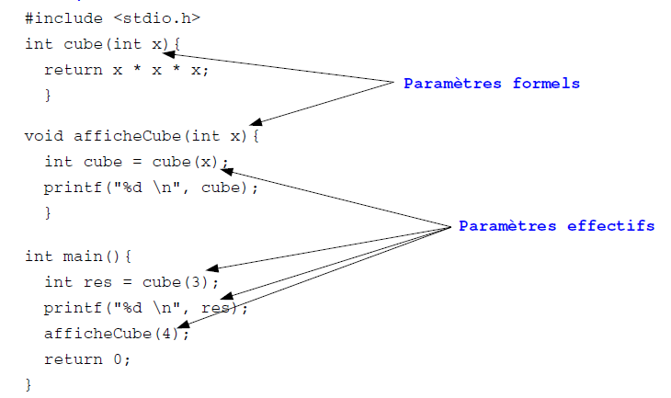
Paramètres effectifs et paramètres formels

Slide 34
Paramètres effectifs et paramètres formels
#include <stdio. h>
int max( int v1, int v2);
void main()
{
int a, b, valmax;
printf(“ Tapez deux entiers: “);
scanf(“%d %d”, &a, &b);
valmax = max( a, b);
printf(“Maximum des deux valeurs: %d\n”, valmax);
}
int max( int v1, int v2)
{
int maximum;
if (v1 > v2) maximum = v1;
else maximum = v2;
return maximum;
}
Paramètres formels
Déclaration
Fonction principale
Appel
Paramètres effectifs
Définition

Slide 35
Modes de passage
des paramètres

Slide 36
Modes de passage des paramètres
Il existe deux modes de passage des paramètres:
le mode par copie de valeur
le mode par copie d’adresse.

Slide 37
Au moment de l'appel, la valeur du paramètre effectif est copiée dans la variable locale désignée par les paramètres formels correspondants.
La fonction travaille sur des copies des paramètres et ne peut pas les modifier.
Principe :
la fonction appelante fait une copie de la valeur passée en paramètre,
passe cette copie à la fonction appelée à l’intérieur d'une variable crée dans l'espace mémoire.
Cette variable est accessible de manière interne par la fonction à partir de l'argument formel correspondant.
Passage par copie de valeur

Slide 38
Passage par copie de valeur
Copie des valeurs des paramètres effectifs dans les paramètres formels.
void main ()
{
int A;
int B;
A = 5;
F1 (A);
B = A;
}
A
void F1 (int X)
{
int Y;
Y = X;
X = 6;
}
B
X
Y

Slide 39
Passage par copie de valeur
Copie des valeurs des paramètres effectifs dans les paramètres formels.
void main ()
{
int A;
int B;
A = 5;
F1 (A);
B = A;
}
A
5
void F1 (int X)
{
int Y;
Y = X;
X = 6;
}
B
X
Y

Slide 40
Passage par copie de valeur
Copie des valeurs des paramètres effectifs dans les paramètres formels.
void main ()
{
int A;
int B;
A = 5;
F1 (A);
B = A;
}
A
5
void F1 (int X)
{
int Y;
Y = X;
X = 6;
}
B
5
X

Slide 41
Passage par copie de valeur
Copie des valeurs des paramètres effectifs dans les paramètres formels.
void main ()
{
int A;
int B;
A = 5;
F1 (A);
B = A;
}
A
5
void F1 (int X)
{
int Y;
Y = X;
X = 6;
}
B
5
X
copie de X
5

Slide 42
Passage par copie de valeur
Copie des valeurs des paramètres effectifs dans les paramètres formels.
void main ()
{
int A;
int B;
A = 5;
F1 (A);
B = A;
}
A
5
void F1 (int X)
{
int Y;
Y = X;
X = 6;
}
B
5
X
copie de X
5
copie de Y
5

Slide 43
Passage par copie de valeur
Copie des valeurs des paramètres effectifs dans les paramètres formels.
void main ()
{
int A;
int B;
A = 5;
F1 (A);
B = A;
}
A
5
void F1 (int X)
{
int Y;
Y = X;
X = 6;
}
B
5
X
copie de X
6
copie de Y
5

Slide 44
Passage par copie de valeur
int max(int v1,int v2);
int main()
{
int a,b,m;
printf("introduire a et b\n");
scanf("%d%d",&a,&b);
m=max(a,b);
printf("\ n le maximum est %d",m);
}
int max(int v1,int v2)
{
if(v1>v2)
return v1;
else
return v2;
}
Le valeur de a est copié dans v1
La valeur de b est copié dans v2
L’appel de la fonction prend comme valeur la valeur renvoyée par l’instruction return

Slide 45
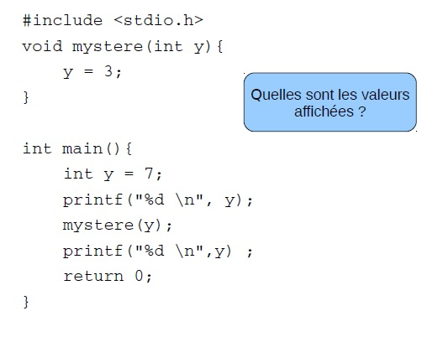
Passage par copie de valeur
Que se passe-t-il ?

Slide 46
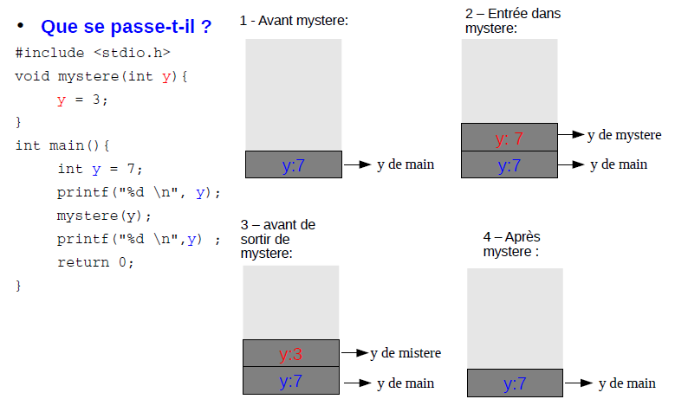
Passage par copie de valeur

Slide 47

Passage par copie de valeur
Toutes les modifications effectuées sur le paramètre formel n'affectent que cette valeur locale et ne sont pas visibles dans la fonction appelante.
La fonction ne travaille que sur une copie qui va être supprimée à la fin de la fonction.

Slide 48
Passage par adresse
on appelle passage par adresse quand le paramètre effectif qui est transmis à la fonction lors de l'appel est l'adresse de la variable.
La fonction ne travaille plus sur une copie de l'objet mais sur l'objet lui même, puisque elle en connait l'adresse.
➔ Le paramètre effectif est alors l'adresse de la variable.
Principe :
la fonction appelée range l'adresse transmise dans un paramètre approprié
(de type adresse) qui est une variable locale à la fonction appelée.
la fonction appelée a maintenant accès, via ce paramètre à la variable de la fonction appelante.

Slide 49
Passage par adresse
Toute modification sur un paramètre transmis par adresse entraine la modification directe de la variable correspondante.
Pour le passage par adresse on utilise les pointeurs.

Slide 50
Variables locales
& variables globales

Slide 51
Variables locales
Ce sont les variables déclarées dans un bloc d'instructions.
Par défaut, elles sont visibles uniquement à l’intérieur de la fonction dans laquelle elles sont déclarées.
A la sortie de la fonction, les variables locales sont détruites et leur valeurs seront perdues.
Exemple
void fonction( )
{
char note = 'l’; // note est une variable locale
printf("La note est %c\n",note);
note=’s’;
}
main()
{
fonction( );
}

Slide 52
Variables globales
Une variable globale est une variable déclarée en dehors de toute fonction (même le main).
Elles sont disponibles à toutes les fonctions du programme.
En général, elles sont déclarées immédiatement derrière les instructions #include au début du programme.
Les variables déclarées au début de la fonction principale main() ne sont pas des variables globales, mais elles sont locales à main() !
Il faut faire attention à ne pas cacher involontairement des variables globales par des variables locales du même nom.

Slide 53
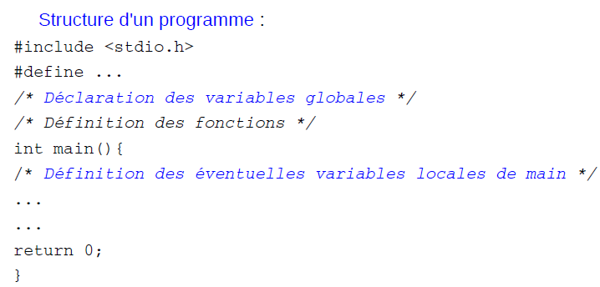
Structure d’un programme

Slide 54
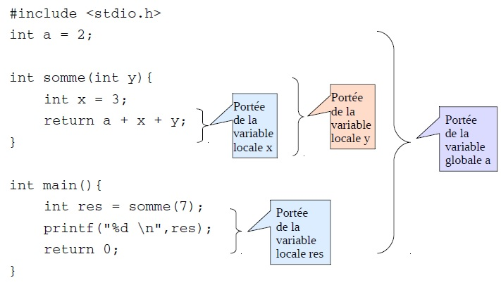
Portée d’une variable

Slide 55
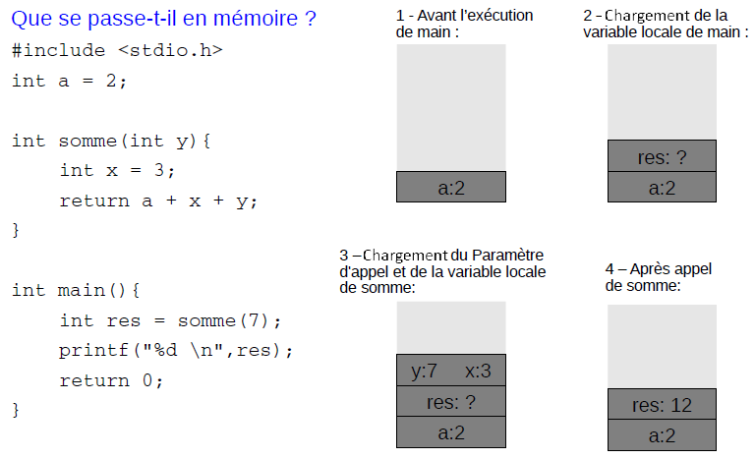
Portée d’une variable

Slide 56
Application
Exercice 3 de la série d'exercices

Slide 57
Références bibliographiques
Kernighan, B.-W. et Ritchie, D. (1988). The C Programming Language (2e éd.). Prentice Hall.
Delannoy, C. (2009). Programmer en Langage C (5e éd.). France, Paris: Eyrolles.

